Slide 1
7. HAFTA
Rehin Hakları ve Tescili

Slide 2
Rehin Hakkı ve Tescili
Rehin hakkı, hak sahibine, bir alacak yerine getirilmediği takdirde, rehnedileni (gayrimenkul, menkul eşya veya bir başka hakkı) paraya çevirterek bundan alacağını tahsil etmek yetkisi veren eşyanın maliki başta olmak üzere herkese karşı ileri sürülebilen bir sınırlı ayni haktır.

Slide 3
Rehin Hakkı ve Tescili
Rehin hakkı kişiye sadece tüketme yetkisi verdiğinden sınırlı bir ayni haktır. Bu hak asıl alacağa bağlı bir hak olduğu için aynı zamanda fer’i bir haktır.

Slide 4
Rehin Hakkı ve Tescili
Türk Medeni Kanunu’na göre taşınmaz rehni üçe ayrılmaktadır. İpotek, ipotekli borç senedi ve irat senedi.

Slide 5
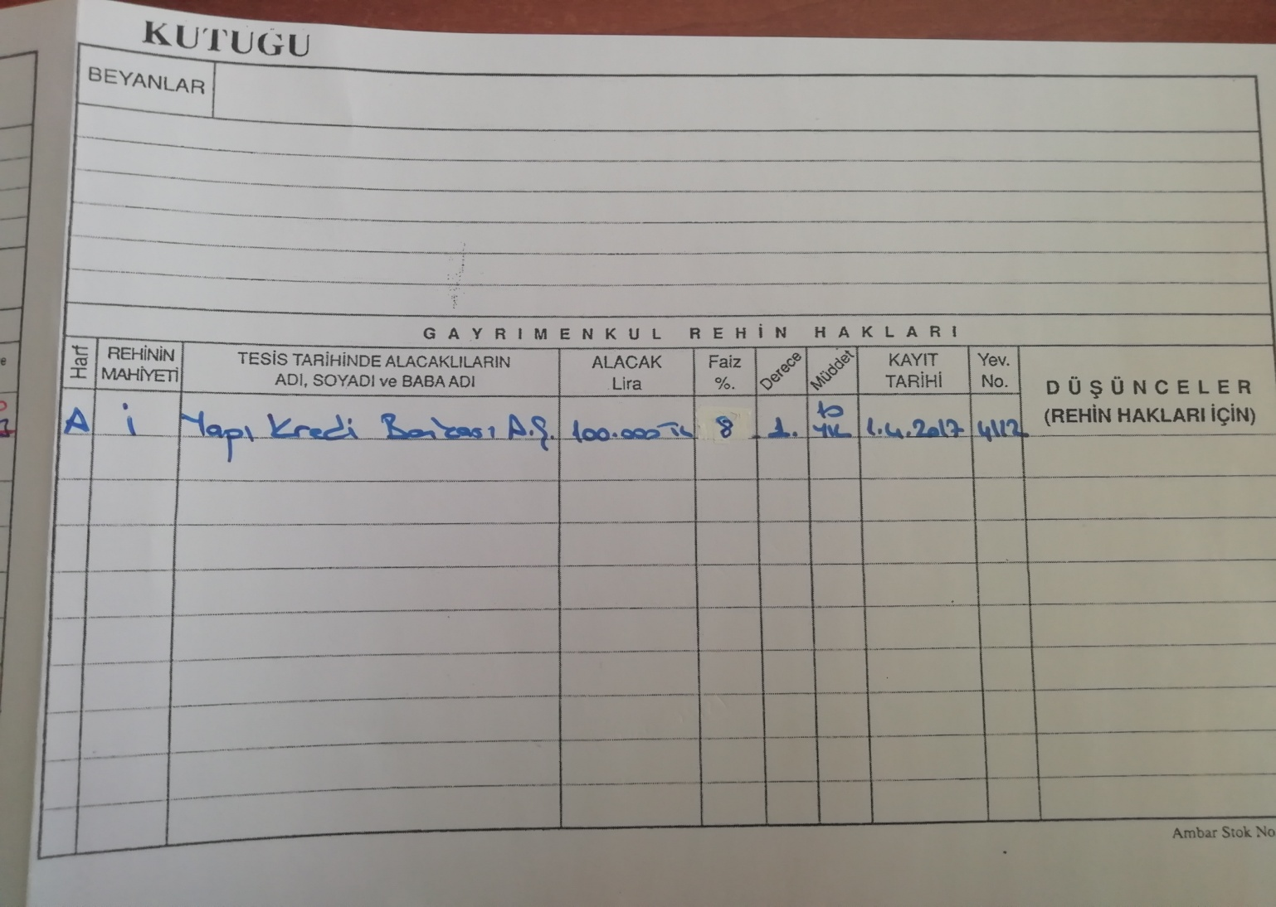
,

Slide 6
Kaynaklar
Eşya Hukuku, Aydın Aybay, Hüseyin Hatemi, Vedat Kitabevi, İstanbul.
Eşya Hukuku, Jale G. Akipek, Turgut Akıntürk, Beta Yayınları, İstanbul, 2009.
Eşya Hukuku, Kemal Oğuzman, Özer Seliçi, Saibe Oktay-Özdemir, Filiz Yayınevi, İstanbul 2006.
Eşya Hukuku, Kudrat Güven, Turhan Esener, Yetkin Yayınları, Ankara.
Eşya Hukuku, Şeref Ertaç, Seçkin Yayınları, Ankara, 2008.
Medeni Kanun,
Borçlar Kanunu,
Genelgeler
Kanunlar ve Tüzükler.

